Slide 1
Név: Szilágyi Krisztián
Felkészítő Tanár : Makó Zsolt
Választott téma: Memóriák típusai, jellemzői
Iskola ,neve,címe:
Táncsics Mihály Közgazdasági, Ügyviteli, Kereskedelmi és Vendéglátóipari Szakközépiskola és Szakiskola
Kereskedelmi és Vendéglátóipari Tagintézmény
3100 Salgótarján, Zsemlinszky Rezsö út 4.

Slide 2
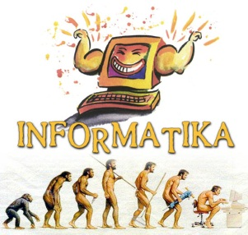

Slide 3
Az emberi agy és a számítógépek memóriájának találkozása
Ahogy pl: egy 1éves gyerek meg tudja jegyezni hogyha „éhes” akkor oda kell mennie az anyukájához hogy kapjon ételt . Ahogy a kisgyerek felnő egyre több információ van a memóriájába így a számítógépeknek is régebben nagyon kevés memóriája volt és ahogy gyorsul és fejlődik a világ mint a kisgyerek egyre nagyobbak lesznek ezek a memóriák ma már terrabálytokról beszéltünk ,de régebben még a a VIC 20 –as számítógépnek a maximum memóriája 64 kB volt .

Slide 4
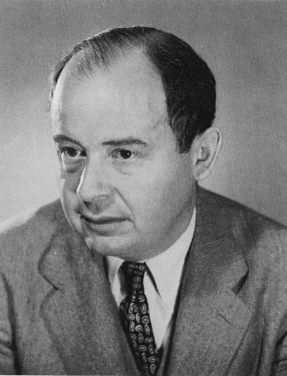
Neumann-elve
Az elektronikus számítógépek logikai tervezésében kiemelkedő érdemeket szerzett a magyar származású Neumann János. Alapvető gondolatait – a kettes számrendszer alkalmazása, memória, programtárolás, utasításrendszer – Neumann-elvekként emlegetjük. Neumann János irányította az EDVAC megépítését is 1944-ben, amelyet 1952-ben helyeztek üzembe. Ez volt az első olyan számítógép, amely a memóriában tárolja a programot is. Ennek a számítógépnek a terve és a továbbfejlesztett Neumann-elvek alapján készülnek a mai számítógépek is.

Slide 5
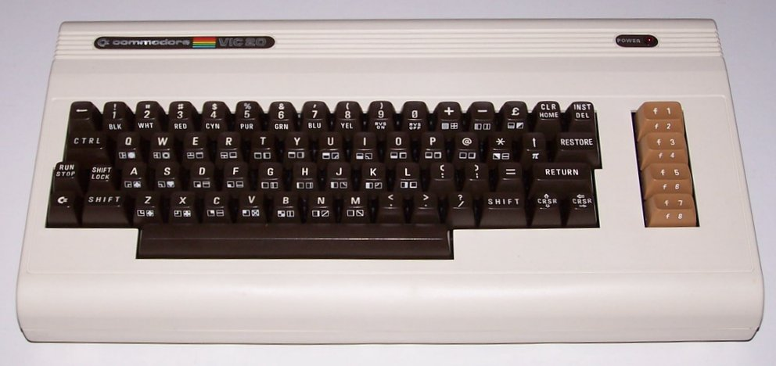
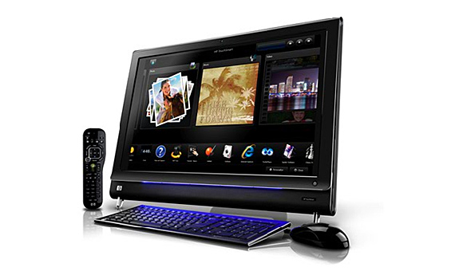
Múlt Jelen

Slide 6
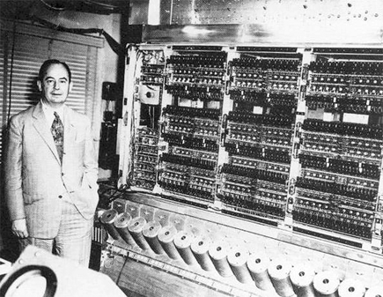
Első generációs számítógépek
1943-1946 között készült el az ABC után a második teljesen elektronikus számítógép, az ENIAC (Electronic Numerical Integrator and Calculator) a Pennsylvania Egyetemen. Ez még nem Neumann-elvű gép volt, csak a számításhoz szükséges adatokat tárolta, a programot kapcsolótáblán kellett beállítani. Jellemzői: elektroncsővel működött, a programozása kizárólag gépi nyelven történt, sok energiát használt fel, gyakori volt a meghibásodás (átlagosan 15 percenként), a sebessége mindössze 1 000 – 5 000 művelet/másodperc volt. A gép súlya 30 tonna volt, és 18 ezer rádiócsövet tartalmazott. A rádiócsövek nagy hőt termeltek. A programozáshoz 6000 kapcsolót kellett átállítani.

Slide 7
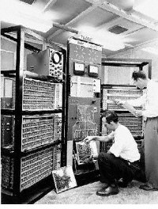
Második generációs számítógépek
1958 – 1965: A második generációs számítógépek már tranzisztorokat tartalmaztak – ami lecsökkentette a méretüket –, valamint ferritgyűrűs tárakkal látták el őket. Ezeknél a gépeknél jelenik meg a megszakítás-rendszer, amelyekkel a hardveres jelzéseket a számítógépek kezelni tudják. Ekkor jelentek meg az operációs rendszerek, valamint a magas szintű programozási nyelvek pl.: FORTRAN. A népszerű gépek közé tartoztak, például az IBM7090, 7070 és 1410. Memóriaként mágnestárat használtak, a háttértár mágnesszalag, majd mágneslemez. Ezek a gépek 50 000-100 000 művelet/másodperc sebességet értek el.

Slide 8
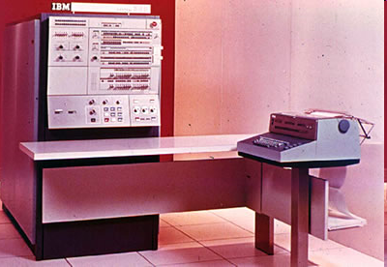
A harmadik generációs számítógép
A tömegtermelés 1962-ben indult meg, az első integrált áramköröket tartalmazó számítógépek pedig 1964-ben kerültek kereskedelmi forgalomba. Megjelenik a bájt-szervezés és az input-output processzor is. A számítógépek több tevékenységet tudnak párhuzamosan végezni. Előrelépések történnek a távadatátvitelben. Az integrált áramkörök tovább csökkentették a számítógépek árát, méretét és meghibásodási gyakoriságát. Ez tovább növelte a számítógépek iránti keresletet: az 1970-es évek elejére több mint 100.000 nagyszámítógépet és ugyancsak több mint 100.000 miniszámítógépet helyeztek üzembe. A harmadik generáció korszakát kb. az 1965-1971-es évekre lehet tenni.

Slide 9
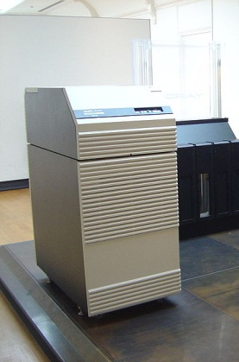
A negyedik generációs számítógép
Ezt a generációt már átlagemberek is használták.
A processzor a számítógép és a számítógép alapú berendezések központi modulja, a gépi → A számítógépek negyedik generációját 1971-től 1991-ig számíthatjuk. Nincsenek alapvető változások a számítógépek szervezésében, csupán a korábbi megoldásokat tökéletesítik. Ezek már nagy integráltságú integrált áramköröket használnak. Erre a generációra jellemző, hogy a szoftvergyártás óriási méretűvé válik. A szoftverek árai elérik, egyes esetekben meg is haladhatják a hardverét.
1973-ra megjelent a merevlemez, a „winchester”, amit az IBM a 3340-es modelljében használt.

Slide 10
A Pc memória
Az elektronikus digitális számítógép műveleti memóriája (memóriaegysége) adattárakból (tárolókból) áll. Minden adattár címezhető memóriaelemekből (rekeszekből) tevődik össze, ezekben raktározódik el a program, a számok, a műveletek részeredményei. A személyi számítógépek (PC) elterjedésével a szó szervezésű számítógépek helyét a byte szervezésű számítógépek vették át. Egy-egy memóriaelem 1-8 byte hosszúságú is lehet. A memóriahely jelölésére szolgáló sorszámot nevezzük címnek. Megkülönböztetünk operatív tárat (memória) és külső adattárakat

Slide 11
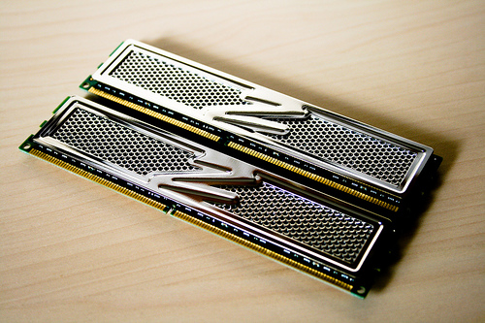
Az operatív tár
Az operatív tár (a munkarekeszek) közvetlen kapcsolatban van az aritmetikai egységgel és a vezérlőegységgel (CPU). Az operatív tárt a múlt század hatvanas éveiben ferritgyűrűkből készítették és mátrixszerűen kötötték egymással össze. A számítástechnika őskorában, a ferrit gyűrős memória magas ára miatt kevés munkarekesszel rendelkező számítógépeknél, kiegészítő operatív tárolóknak mágnesdobokat is alkalmaztak. Tartós tárolásra, nagy adatmennyiség esetén mágneslemezt vagy mágnesszalagot használtak, amelyek kiegészítő tárolóként többnyire kívülről csatlakoztak a számítógéphez. Napjainkban az operatív tár félvezető elemekből épül fel.

Slide 12
A memóriák osztályozása
Több szempontból lehet a számítógép memóriáját osztályozni:
elsődleges, másodlagos, vagy harmadlagos tároló.
maradandó vagy nem maradandó tároló.
csak olvasható (ROM) vagy írható és olvasható is (EPROM), (EEPROM).
Véletlen elérésű (RAM) vagy soros hozzáférésű.
blokk vagy fájl hozzáférésű.

Slide 13
Elsődleges memória
Hagyományosan az elsődleges memória a processzor által aktívan használt, igen gyors elérésű memória, amelyet a futó programok használnak. Legtöbbször ez nem maradandó tároló. Ezt a memóriát fő memóriának is lehet nevezni

Slide 14
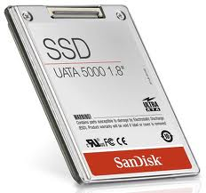
Másodlagos memória
A másodlagos memória, háttértár olyan információk tárolására szolgál, amelyek elérésére hosszabb idő is megfelelő. A háttértárak általában lassabbak, mint az elsődleges memória és általában maradandó adathordozók.

Slide 15
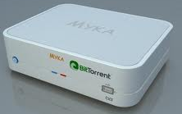
Harmadlagos memória
Azok az adatok mentésére és archiválása szolgáló, rendszerint nagyon nagy kapacitással rendelkező, maradandó memóriák , nagy-kapacitású szalagos tárolóeszközök, (mágnesszalagos, vagy optikai tároló rendszerek).

Slide 16
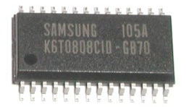
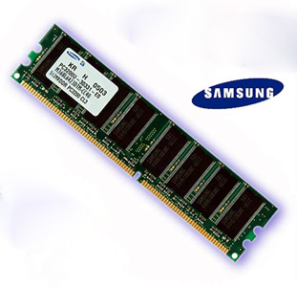
A nem maradandó tárak (RAM)
A statikus memóriában (SRAM) tárolt adat a tápfeszültség megszűnéséig marad meg. Az adatokat általában félvezető, flip-flop memóriában tárolják. Ciklusidejük megegyezik az elérési idejükkel. Energiatakarékos, gyors.
A dinamikus memória (DRAM) tartalmát meghatározott időközönként frissíteni kell mivel bizonyos idő után az adatok elvesznek. Ennek oka, hogy a benne található, sűrűn elhelyezett néhány piko Farad kapacitású kondenzátorok, melyek a memória elemi cellái, egy idő után kisülnek.

Slide 17
Tetszőleges vagy soros hozzáférésű memória
A tetszőleges hozzáférésű memória bármelyik részéhez hozzá lehet férni egy adott pillanatban. Jó példák erre a félvezető alapú tárak, a RAM és a mágneses lemezek, optikai tárolók.
A soros memóriát minden esetben végig kell olvasni, a tartalomtól függetlenül. Legtipikusabb soros adattároló a mágnes szalag de egyes régebbi flash memóriák is ilyen típusú adathordozók

Slide 18
Blokk vagy fájl hozzáférésű memória
Blokk hozzáférés azt jelenti, hogy a lemez fel van osztva koncentrikus körökre, és ezen belül szektorokra, amelyek véletlen hozzáférést biztosítanak az operációs rendszer számára.
Fájl hozzáférés esetében a lemez fájlokat és könyvtárakat (fájlrendszert) tartalmaz, erre lehet hivatkozni hozzáféréskor.

Slide 19
Fontosabb félvezető memóriatípusok
ROM (csak olvasható memória): Gyártó által beégetett adatot tartalmaz, amely nem módosítható.
PROM (programozható ROM): Olyan memória, amely egyszer írható, de a tartalom nem módosítható.
EPROM (törölhető PROM): Törölhető és többször újraírható; a memória törlését általában ibolyántúli fénnyel (UV), vagy röntgen–sugárral (RTG) végzik.
EEPROM (elektronikusan törölhető PROM): Elektromos feszültséggel törölhető és újraírható. Ilyenek például a Flash memóriák is.
EAROM (electrically alterable ROM, az EEPROM másik angol megnevezése)

Slide 20
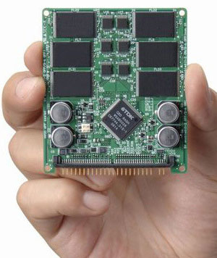
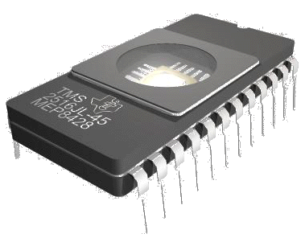

Slide 21
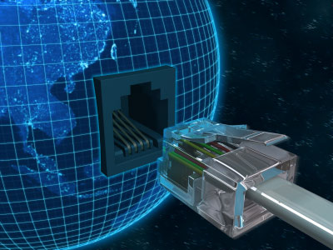
Felhasznált képek :
http://akciospotencial.blog.hu/2009/10/16/a_memoria_alapjai
http://quizlet.com/1655414/szg-flash-cards/
http://www.skylarknetworks.com/blog/2010/05/2011-death-of-the-floppy-disk/
http://www.lg.com/
http://computerworld.hu/ssd-meghajto-helyett-legyen-gyorsitotar.html
http://html.rincondelvago.com/unidades-de-memoria-de-un-ordenador.html
http://www.origo.hu/techbazis/hightech/20081118-mar-ismertek-a-2009es-ces-dijazottai.html
http://www.hipo.gov.hu/feltalalok/neumann.html
http://www.tferi.hu/konyv5/fej19t.htm

Slide 22
THE END :D

